Slide 1
Bootstrap
Responsives Design mit CSS und JavaScript

Slide 2
Agenda
Was ist Bootstrap?
Wie wird Bootstrap benutzt?
Das responsive Design
Das Grid-System
Aufgabe
JSBin
Vorstellung Aufgabe

Slide 3
Was ist Bootstrap?
ist das bekannteste HTML, CSS und JS Framework für die Entwicklung von responsiven Webseiten
Aktuelle Version: 3, 4 in Arbeit
bietet viele Designs für HTML-Elemente
Mittlerweile auch für Sass und Less
bietet neue Komponenten wie z.B.:
Glyphicons, Dropdowns, Button-dropdowns, Navs, Alerts, …
bietet Javascript Komponenten wie z.B.:
Pagination, Modal, Popups, Carousel, Tabs,…
Dokumentation: http://getbootstrap.com/

Slide 4







Wie wird Bootstrap benutzt?
Download des Bootstrap-Pakets -> http://getbootstrap.com/
Entpacken und ich das gewünschte Projekt einfügen
Beinhaltet bootrap.css/jss und bootstrap-min.css/js
In HTML über <link> einbinden
Unterschied: min beinhaltet keine Leerzeichen und Absätzen = kleiner!
Um HTML-Elementen ein Design zu geben, muss einfach nur die gewünschte Klasse in das class Attribut, wie gewohnt, geschrieben werden
Anmerkung: Versuchen input Elemente zu vermeiden!
Beispiel für Buttons:
<button class=„btn“>Bootstrap</button>
<button class=„btn btn-info“>Info</button>
<button class=„btn btn-default“>Default</button>
<button class=„btn btn-warning“>Warning</button>
<button class=„btn btn-primary“>Primary</button>
<button class=„btn btn-danger“>Danger</button>
<button class=„btn btn-success“>Success</button>
<button class=„btn btn-link“>Link</button>

Slide 5

Das responsive Design
Für die Modellierung einer Webseite und Positionierung der Elemente für verschiedene Auflösungen
2 Arten Media Queries (abh. Auflösung) und Grid-System (CSS-Klassen)
Bsp.:

Slide 6
Das Grid System
Teilt Bereiche in 12 Spalten
Diese Bereiche können in einzelne Bereiche aufgeteilt werden
Diese können wiederrum zu neuen Bereichen mit 12 Spalten aufgeteilt werden
Benötigte Klassen:
„row“ – definiert neuen Bereich
„col-md-(1-12)“ definiert wie groß der Bereich ist
col-xs- (<768px), col-sm- (<970px), col-lg- (>=1200px)
„col-(xs|sm|md|lg)-offset-x“ verschiebt Bereich um x Spalten

Slide 7
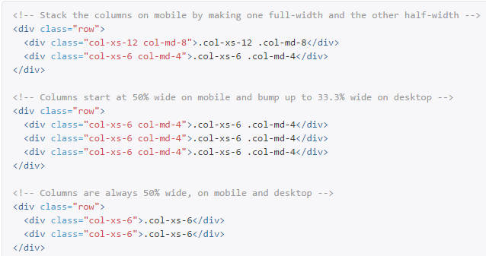
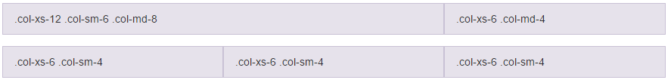
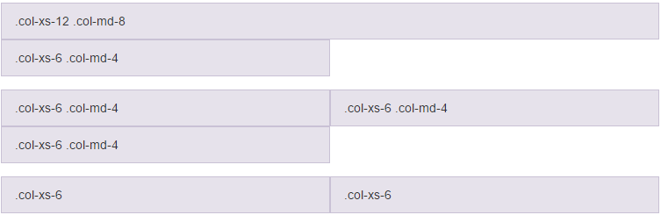
Bsp.:
Monitor (md)
z.B. Smartphone (xs)

Slide 8
Alle Bilder sind aus dem Dokumentation von Bootstrap kopiert! http://getbootstrap.com/

Slide 9
Die Aufgabe

Slide 10
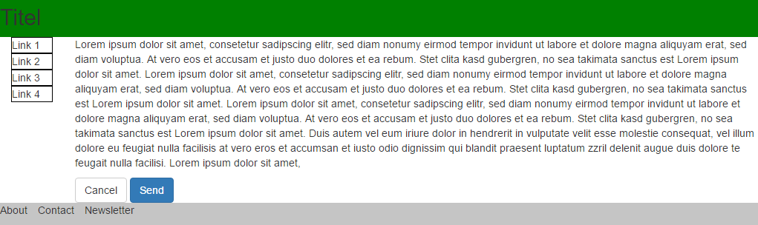
Dokumentation: http://getbootstrap.com/
Erstellt eine Webseite auf JSBin, mit Bootstrap Klassen, welche in Header, Navigation, Content und Footer aufgeteilt sind.
Im Header soll eine Überschrift stehen und eine es soll eine Hintergrundfarbe haben
Die Navigation soll aus den Links: Link 1, Link 2, Link 3 und Link 4 bestehen, wobei alle Links einen Border haben
Content soll einen Fließtext(z.B. kopiert von www.loremipsum.de und einen „Cancel“ und einen „Send“ Button
Footer soll eine Horizontale Navigation haben mit den Links: About, Contact, Newsletter und es soll auch eine Hintergrundfarbe haben
Beispiellösung:

Slide 11
Vielen Dank für eure Aufmerksamkeit!

